Slide 1
ERASMUS DAYs 12 OTTOBRE 2018 ISTITUTO MARCONI BATTIPAGLIA

Slide 2
2014/2015 NASCE LA COLLABORAZIONE TRA DUE SCUOLE: L’ISTITUTO MARCONI DI BATTIPAGLIA E IL COLLÈGE JEAN MOUNÈS DI PORNIC IN FRANCIA

Slide 3
LA COLLABORAZIONE NASCE E SI SVILUPPA SU:

Slide 4
COSA È eTWINNING?
eTwinning è un progetto della Commissione Europea facente parte del Programma Erasmus
il cui obiettivo è incoraggiare le scuole europee a creare progetti collaborativi basati sull'impiego delle tecnologie dell'informazione e della comunicazione (TIC),
fornendo le infrastrutture necessarie (strumenti online, servizi di supporto) alla creazione di progetti didattici a distanza.

Slide 5
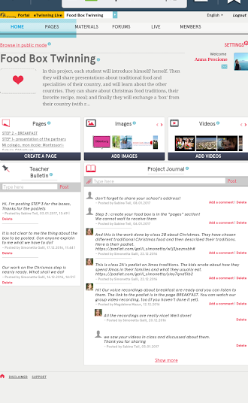
un gemellaggio Elettronico
Un gemellaggio elettronico eTwinning è un progetto didattico a distanza, pianificato, attivato e realizzato all’interno di una comunità online dove è possibile conoscersi e collaborare in modo semplice, veloce e sicuro

Slide 6
TWINSPACE
L’interazione tra le classi viene gestita all’interno di un’aula virtuale
uno spazio pensato per incentivare la partecipazione diretta degli studenti e consentire la personalizzazione del progetto didattico
fornendo strumenti e tecnologie ottimizzati per la condivisione di materiale multimediale.

Slide 7
Quality label 2016/17

Slide 8
Quality label 2017/18

Slide 9
eTwinning riconosce e loda la partecipazione, l’impegno, la dedizione non solo di singoli eTwinner, ma di team di insegnanti e dirigenti all’interno della stessa scuola.

Slide 10
Progetto ka1 per la mobilità dello staff delle scuole per comunicare, collaborare, sviluppare progetti, condividere, documentare e valorizzare esperienze.

Slide 11
Cap sur l’Éurope
Obiettivi:
Osservazione sul tema dell’inclusione
Progettare il prossimo etwinning
Ed un eventuale altro Erasmus con Francia ed Islanda
Programma 22-23-24 Ottobre:
Presentazione sull’inclusione dell’handicap nel sistema scolastico italiano
Osservazione del lavoro con gli alunni Bes e DSA nelle classi
Incontro con le associazioni e gli enti che collaborano con la scuola
Incontro con l’istituto Ferrari scuola polo dell’inclusione
Visita dei siti di maggior pregio del territorio
Degustazione dei prodotti tipici locali

Slide 12
ka229

Slide 13
Durante l’anno sarà svolto un lavoro multidisciplinare sulla piattaforma etwinning che vedrà coinvolti vari insegnanti,
Esso si concretizzerà con la visita
di 24 alunni francesi
Da ospitare in famiglia che
frequenteranno regolarmente le nostre lezioni
Durante il periodo 21/28 Marzo 2019

Slide 14
Lo step successivo avverrà con la visita di 16 nostri alunni selezionati secondo criteri da definire che andranno in Francia accompagnati dalle due docenti di francese.
A loro volta gli alunni italiani saranno inseriti nella vita del collège francese e ospitati dalle famiglie.
Il pomeriggio saranno organizzate escursioni di gruppo.
Il viaggio è finanziato dai fondi della comunità europea.

